Slide 1

Podnikání
Dominik Salat
salat@opf.slu.cz

Slide 2
Struktura nákladů
Zamyslete se, co vše představuje vaše náklady a o jaké částky se jedná. Náklady rozlišujte na fixní a variabilní.
Je obtížné odhadovat náklady do vzdálené budoucnosti. Soustřeďte se raději na současnost a odpovězte si na otázky:
Kolik vás bude stát vytvoření minimálního životaschopného produktu (služby)?
Za jak dlouho vám dojdou vaše disponibilní finanční prostředky, pokud nezačnete vydělávat?
Kdy nastane bod zvratu? Kolik zákazníků pro dosažení bodu zvratu potřebuji?

Slide 3
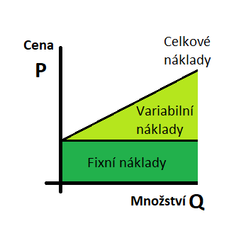
Zbytečně neutrácet
Vyvarujte se toho, abyste již na začátku projektu investovali nemalé peníze do pronájmu hezkých kanceláří, zaměstnaneckých benefitů apod. Může se stát, že když budete peníze nejvíce potřebovat, nebudete je již mít k dispozici.

Slide 4

Fixní a variabilní náklady

Slide 5
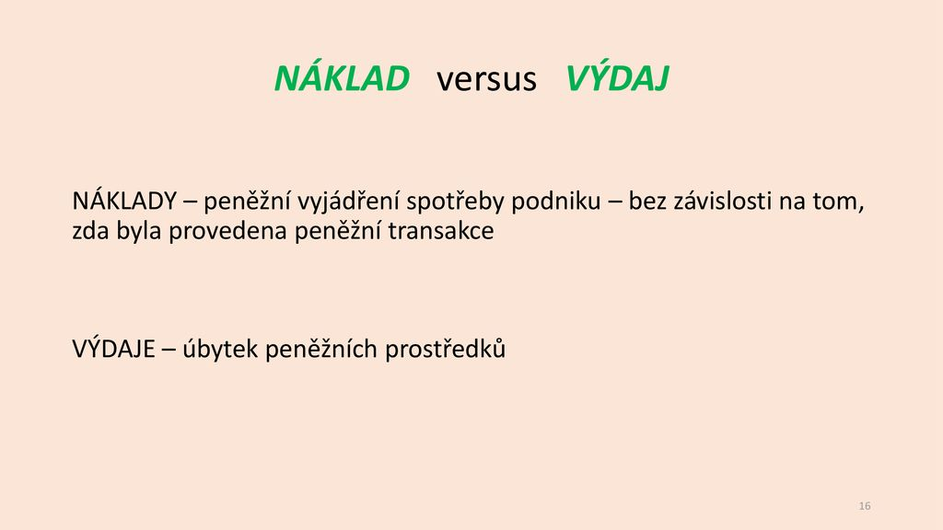
Náklady a výdaje

Slide 6

Fixní nebo variabilní?
Mzdy agenturních pracovníků
Součástky pro sestavení výrobku
DPH
Zdravotní pojištění
Mzda ředitele
Telefonní tarif
Pohonné hmoty
Nájem prodejny
Obaly
Osvětlení
Mzda obchodníka
Pronájem skladu
Ostraha objektu

Slide 7
Cenový model
Zamyslete se nad cenovým modelem, který vám zajistí, že začnete vydělávat. Pokud vás napadá modelů více, vyberte jeden a ten začněte co nejdříve testovat u zákazníků z řad prvních vlaštovek. Neztrácejte čas tvorbou komplikovaných modelů, alespoň ne z počátku.

Slide 8
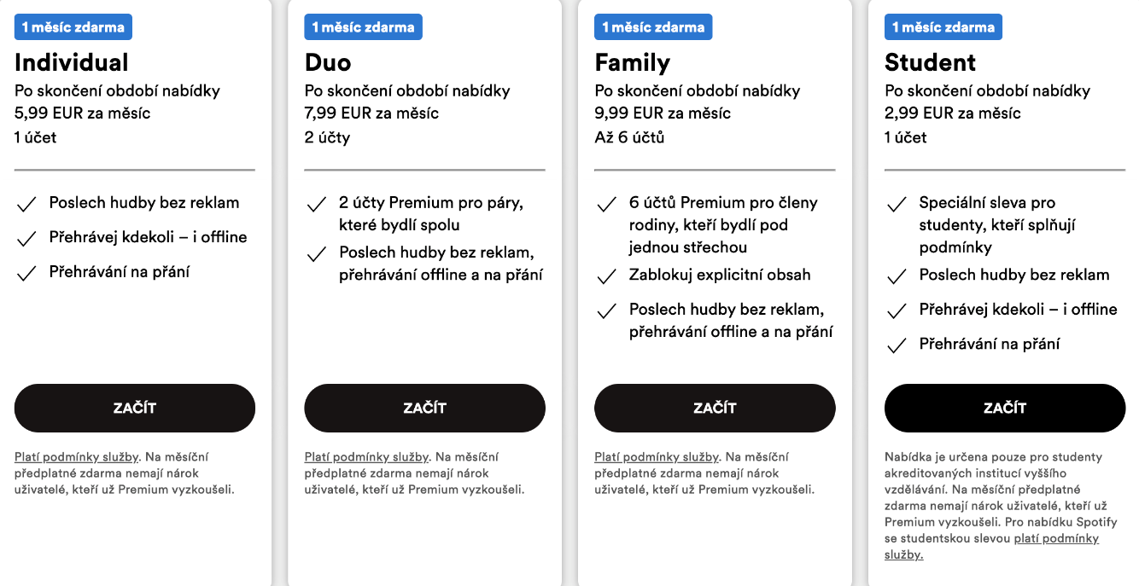
Cena
Cena je nedílnou součástí vašeho produktu (služby) a určuje charakteristiku vašich zákazníků. Nízká cena naláká jiný typ zákazníků než cena vysoká. Věnujte se jí proto od samého počátku.

Slide 9
Stanovení ceny
Při stanovování ceny vycházejte z toho, kolik zákazníci při řešení svých problémů platí nyní za využívání existujících alternativ k vašemu produktu (službě). Je proto opravdu důležité mít přehled nejen o existenci jednotlivých alternativ, ale rovněž o způsobech, jak zákazníkům jejich problémy řeší, o spokojenosti zákazníků s jejich využíváním a jejich ceně. Pozor na to, že alternativami nemyslíme jen konkurenci, ale všechny alternativy, které k vašemu produktu (službě) pro zákazníka existují.
Při stanovování ceny se držte mezi následujícími krajními hodnotami. Minimální cena, pod kterou byste neměli jít, je taková cena, která vám přesně pokrývá náklady. Maximální cena je naopak taková cena, kterou jsou zákazníci ochotni maximálně zaplatit. Pro stanovení maximální ceny je proto nutné zákazníka dobře poznat.

Slide 10

Metody stanovení ceny
na základě nákladů
na základě poptávky
na základě konkurence

Slide 11
Na základě nákladů
Vychází z kalkulace úplných nákladů na výrobu produktu či poskytnutí služby, k nimž se přičte žádoucí obchodní přirážka podle vašeho rozhodnutí. Výhodou této cenové strategie je jednoduchost a přehlednost. Pravidla pro stanovení výše ceny jsou jasná, firma může kalkulovat s konkrétním ziskem z každého prodaného kusu výrobku. Problém této metody spočívá v tom, že výsledná cena odráží představy výrobce o tom, kolik potřebuje z daného produktu získat. Cena tedy vždy nemusí být taková, jakou jsou zákazníci ochotni zaplatit.

Slide 12
Na základě poptávky
Za základ ceny se bere zákazníkem vnímaná hodnota výrobku. Základem úspěšného použití této metody je přesné zjištění názoru kupujícího na hodnotu nabízeného výrobku (např. na ochutnávkách, trzích apod.).

Slide 13
Na základě konkurence
Odvozuje se od úrovně cen účtovaných konkurencí. Slouží k tomu analýza území/analýza trhu, kdy je potřeba si zjistit, kolik za srovnatelný produkt účtují okolní výrobci. Ideální je také si zjistit co nejvíce informací o tom, jak k této ceně došli.

